Slide 1
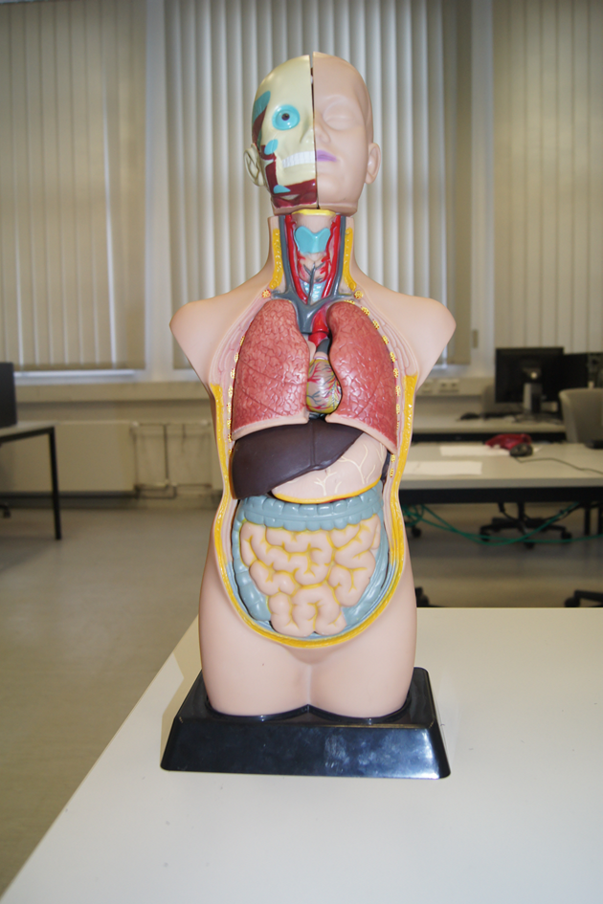
Der Körper des Menschen
Luftröhre
Speiseröhre
Lunge
Herz
Leber
Magen
Dünndarm
Dickdarm

Slide 2
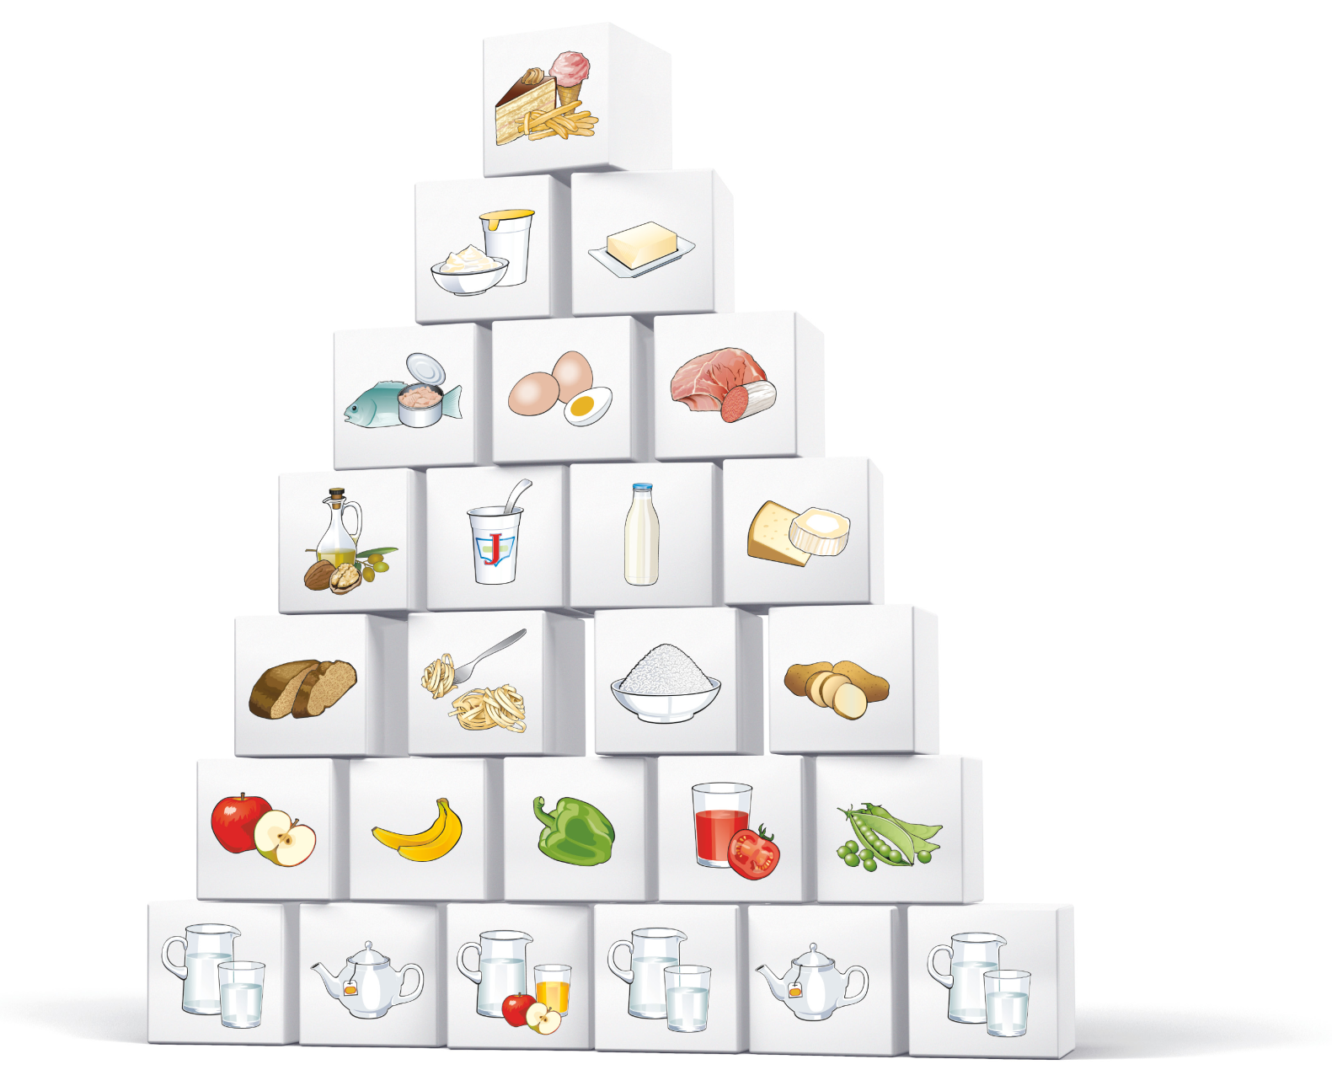
Ernährungspyramide
(österreichsche Version)
Quelle: wikipedia
Pro Woche 1–2 Portionen Fisch. Pro Woche maximal 3 Portionen fettarmes Fleisch oder fettarme Wurstware. Pro Woche maximal 3 Eier.
Täglich 3 Portionen fettarme Milch und Milchprodukte.
Täglich 3 Portionen Gemüse oder Hülsenfrüchte und 2 Portionen Obst.
Täglich min. 1,5 Liter Wasser und alkoholfreie bzw. energiearme Getränke.
Täglich 4 Portionen Getreide, Brot, Nudeln, Reis oder Erdäpfel (5 Portionen für sportlich Aktive und Kinder) – vorzugsweise Vollkorn.
Täglich 1–2 Esslöffel pflanzliche Öle, Nüsse oder Samen. Streich-, Back- und Bratfette und fettreiche Milchprodukte sparsam.
Fett-, zucker- und salzreiche Lebensmittel und energiereiche Getränke selten.

